Slide 1
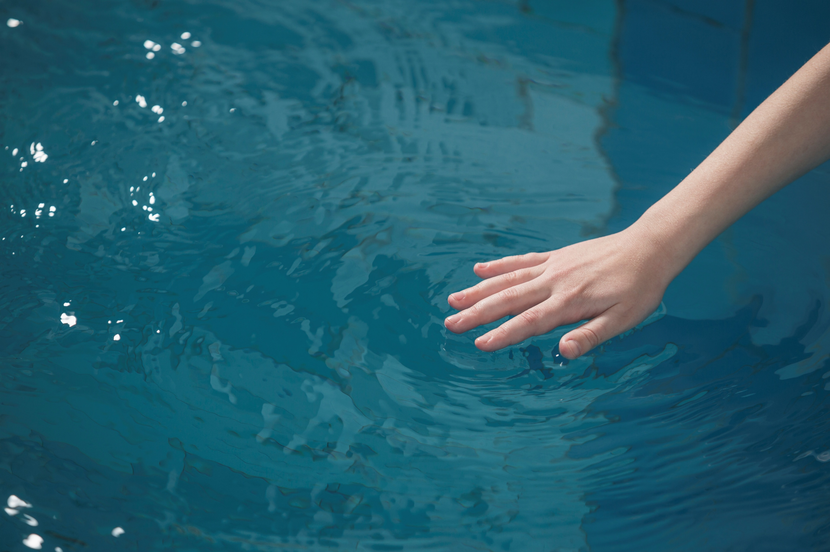


Une leçon basée sur le livre Nibi a soif, très soif: Nibi Nigomon
Pour une classe de 3^{ième} année en immersion
All images used in this lesson plan are sourced from the Microsoft PowerPoint image library and are used in accordance with Microsoft’s content usage terms.

Slide 2

L'utilisation de l'intelligence artificielle
Certains éléments de cette leçon ont été élaborés à l’aide d’outils d’intelligence artificielle, notamment pour générer des idées, organiser des concepts et repérer des ressources pertinentes.
Tout le contenu a été vérifié, adapté et validé afin de répondre aux besoins pédagogiques des élèves et aux attentes du curriculum de français langue seconde en Ontario.

Slide 3
Note importante
Pour réaliser cette leçon, vous aurez besoin du livre de Sunshine Tenasco, intitulé Nibi a soif, très soif – Nibi Nigomon.
Ce livre est disponible sur le site de Scholastic Canada: Nibi a soif, très soif - Nibi Nigomon | Scholastic Canada Book Clubs
Bref résumé de l’histoire:
Nibi a soif, très soif – Nibi Nigomon raconte l’histoire d’une jeune fille nommée Nibi qui vit dans une communauté où l’eau n’est pas potable. Chaque jour, elle cherche de l’eau propre, mais elle ne trouve que de l’eau contaminée, sale ou dangereuse. Malgré les difficultés, Nibi ne perd pas espoir. Elle décide de sensibiliser les gens autour d’elle et de demander de l’aide pour que sa communauté puisse enfin avoir accès à de l’eau propre.
L’histoire met en lumière :
l’importance de l’eau pour tous les êtres vivants
les réalités vécues par certaines communautés autochtones au Canada
la persévérance, la solidarité et l’action collective
le rôle des enfants comme agents de changement
Ce livre offre une entrée accessible et puissante pour discuter de la justice environnementale, des droits humains et du respect de l’eau dans une perspective autochtone.

Slide 4
Liens avec le curriculum de FLS de l’Ontario (Immersion 3e année)
Communication orale
A1.1 – Stratégies de compréhension orale : Les élèves utilisent les images, le contexte et les mots familiers pour comprendre la lecture à voix haute.
A1.2 – Compréhension orale : Les élèves démontrent leur compréhension en répondant à des questions sur l’histoire.
A2.2 – Interaction orale : Les élèves participent à des discussions en petits groupes et en grand groupe pour partager leurs idées.

Slide 5
Liens avec le curriculum de FLS de l’Ontario (Immersion: 3e année)
B1.1 – Stratégies de compréhension en lecture : Les élèves utilisent les illustrations, les mots connus et leurs connaissances antérieures pour comprendre le texte.
B1.3 – Compréhension du texte : Les élèves montrent leur compréhension en reformulant des idées, en décrivant les événements et en discutant des thèmes.

Slide 6
Liens avec le curriculum de FLS de l’Ontario (Immersion: 3e année)
Écriture
C1.4 – Production écrite : Les élèves écrivent une ou deux phrases simples sur la protection de l’eau en utilisant le vocabulaire appris.
C2.1 – Stratégies d’écriture : Les élèves utilisent des amorces de phrases, des mots‑outils et des modèles pour organiser leurs idées.

Slide 7

Objectifs d’apprentissage (en langage élève)
Je peux comprendre une histoire qui parle de l’eau.
Je peux expliquer pourquoi l’eau est importante.
Je peux écrire une phrase pour montrer comment je protège l’eau.

Slide 8
Critères de réussite
J’écoute et je comprends les idées principales.
Je participe à la discussion en français.
J’utilise du vocabulaire nouveau.
J’écris une phrase complète et claire.

Slide 9
Matériel
Livre Nibi a soif
Papier chart / tableau
Cartes de vocabulaire
Feuilles de travail
Crayons / marqueurs

Slide 10
Cartes de vocabulaire
Carte 1
l’eau
Définition : Un liquide essentiel à la vie. Phrase : Nous avons besoin d’eau pour boire et pour vivre.
Carte 2
propre
Définition : Qui n’est pas sale; bon pour la santé. Phrase : L’eau propre est importante pour tout le monde.
Carte 3
sale
Définition : Contaminé ou dangereux à utiliser. Phrase : Nibi trouve souvent de l’eau sale dans l’histoire.
Carte 4
soif
Définition : Le besoin de boire. Phrase : Nibi a très soif et cherche de l’eau potable.

Slide 11
Cartes de vocabulaire
Carte 5
protéger
Définition : Garder quelque chose en sécurité; prendre soin. Phrase : Nous devons protéger l’eau de notre planète.
Carte 6
la communauté
Définition : Groupe de personnes vivant au même endroit. Phrase : La communauté de Nibi n’a pas accès à l’eau potable.
Carte 7
la Terre
Définition : Notre planète. Phrase : La Terre a besoin que nous prenions soin de l’eau.
Carte 8
les animaux
Définition : Les êtres vivants non humains. Phrase : Les animaux ont aussi besoin d’eau propre.

Slide 12
Cartes de vocabulaire
Carte 9
les humains
Définition : Les personnes. Phrase : Les humains doivent travailler ensemble pour protéger l’eau.
Carte 10
potable
Définition : Qui peut être bu sans danger. Phrase : Dans l’histoire, l’eau n’est pas potable.
Carte 11
la nature
Définition : Les plantes, les animaux et les milieux naturels. Phrase : La nature dépend de l’eau pour survivre.
Carte 12
respect
Définition : Traiter quelqu’un ou quelque chose avec soin. Phrase : Les peuples autochtones enseignent le respect de l’eau.

Slide 13
Cartes de vocabulaire
Carte 13
espoir
Définition : Croire qu’une situation peut s’améliorer. Phrase : Nibi garde espoir que sa communauté aura de l’eau propre.
Carte 14
agir
Définition : Faire quelque chose pour aider ou changer une situation. Phrase : Nibi décide d’agir pour protéger l’eau.
Carte 15
ensemble
Définition : Avec d’autres personnes; en groupe. Phrase : Nous pouvons protéger l’eau si nous travaillons ensemble.

Slide 14
Idées d’activités avec les cartes de vocabulaire
Jeu : “Montre-moi la carte!”
L’enseignant dit un mot, une définition ou une phrase‑indice, et les élèves doivent trouver et lever la carte correspondante.
“Trouve ton partenaire”
Distribuez les cartes :
la moitié de la classe reçoit les mots,
l’autre moitié reçoit les définitions. Les élèves circulent pour trouver leur partenaire.

Slide 15
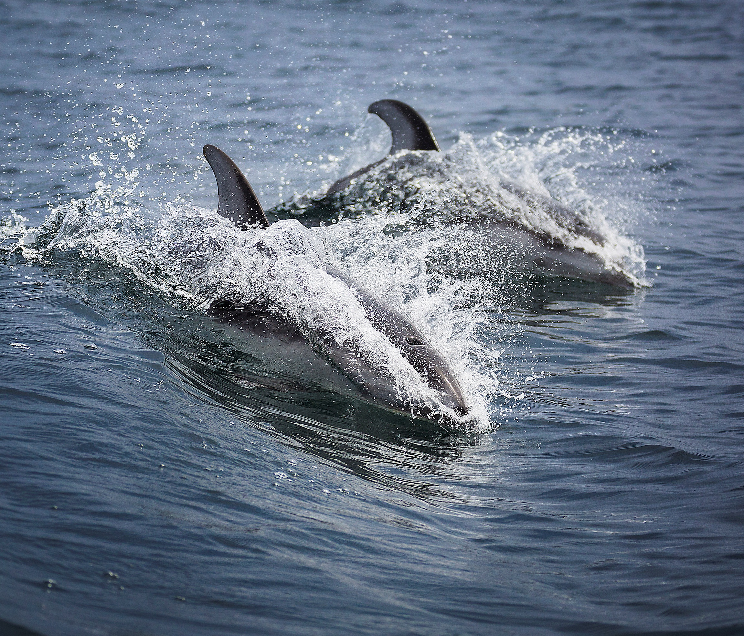
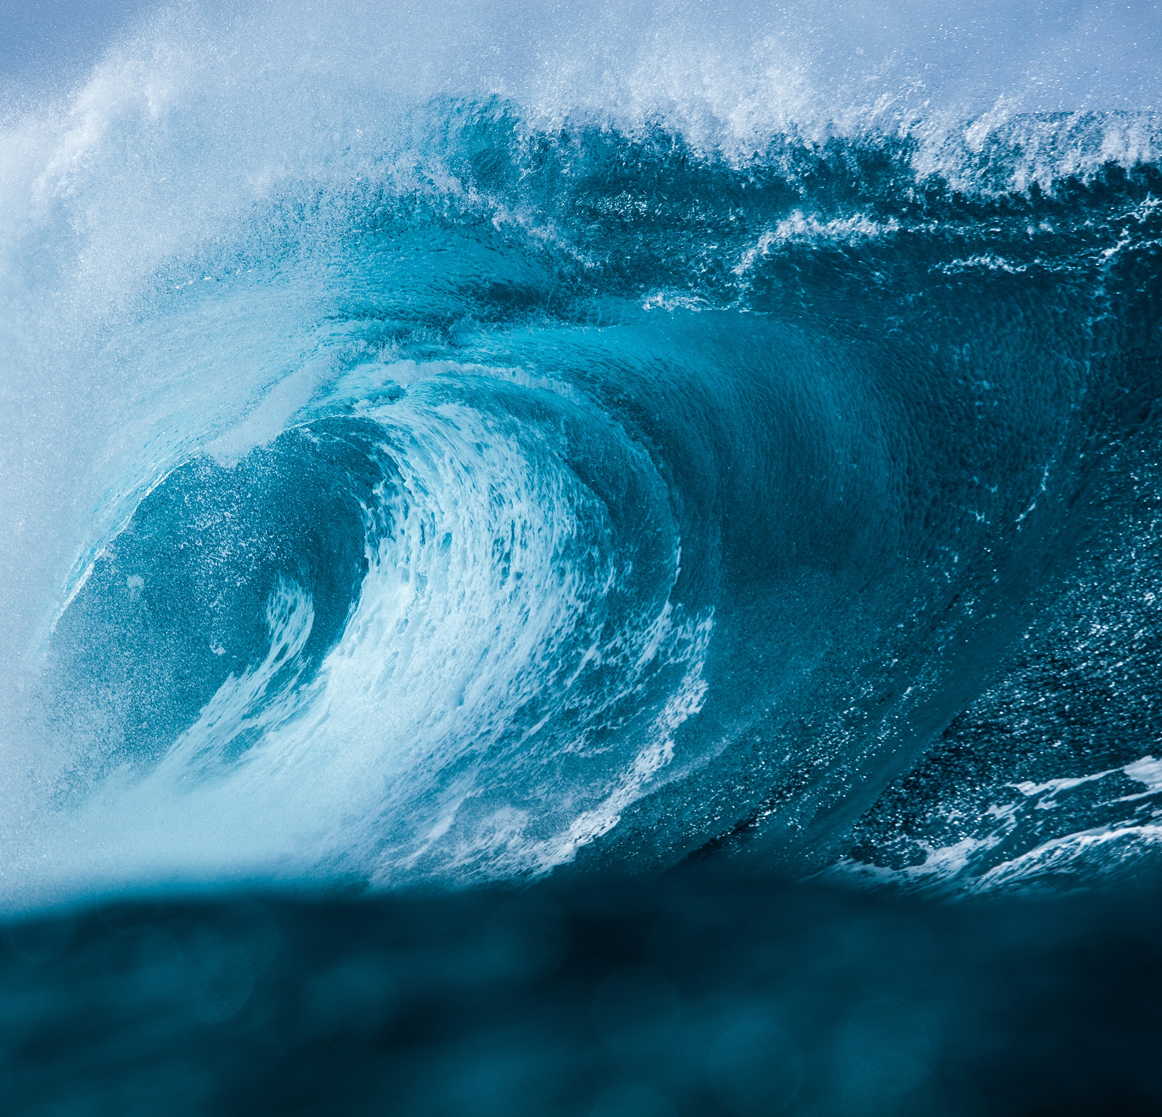
Mise en train
Activité : “Pourquoi l’eau est importante?”
Montrez des images : lacs, pluie, robinet, animaux qui boivent.
Posez des questions :
Où voit‑on de l’eau?
Pourquoi avons‑nous besoin d’eau?
Notez les idées des élèves.
Lien au curriculum : A2.2 – Interaction orale.

Slide 16
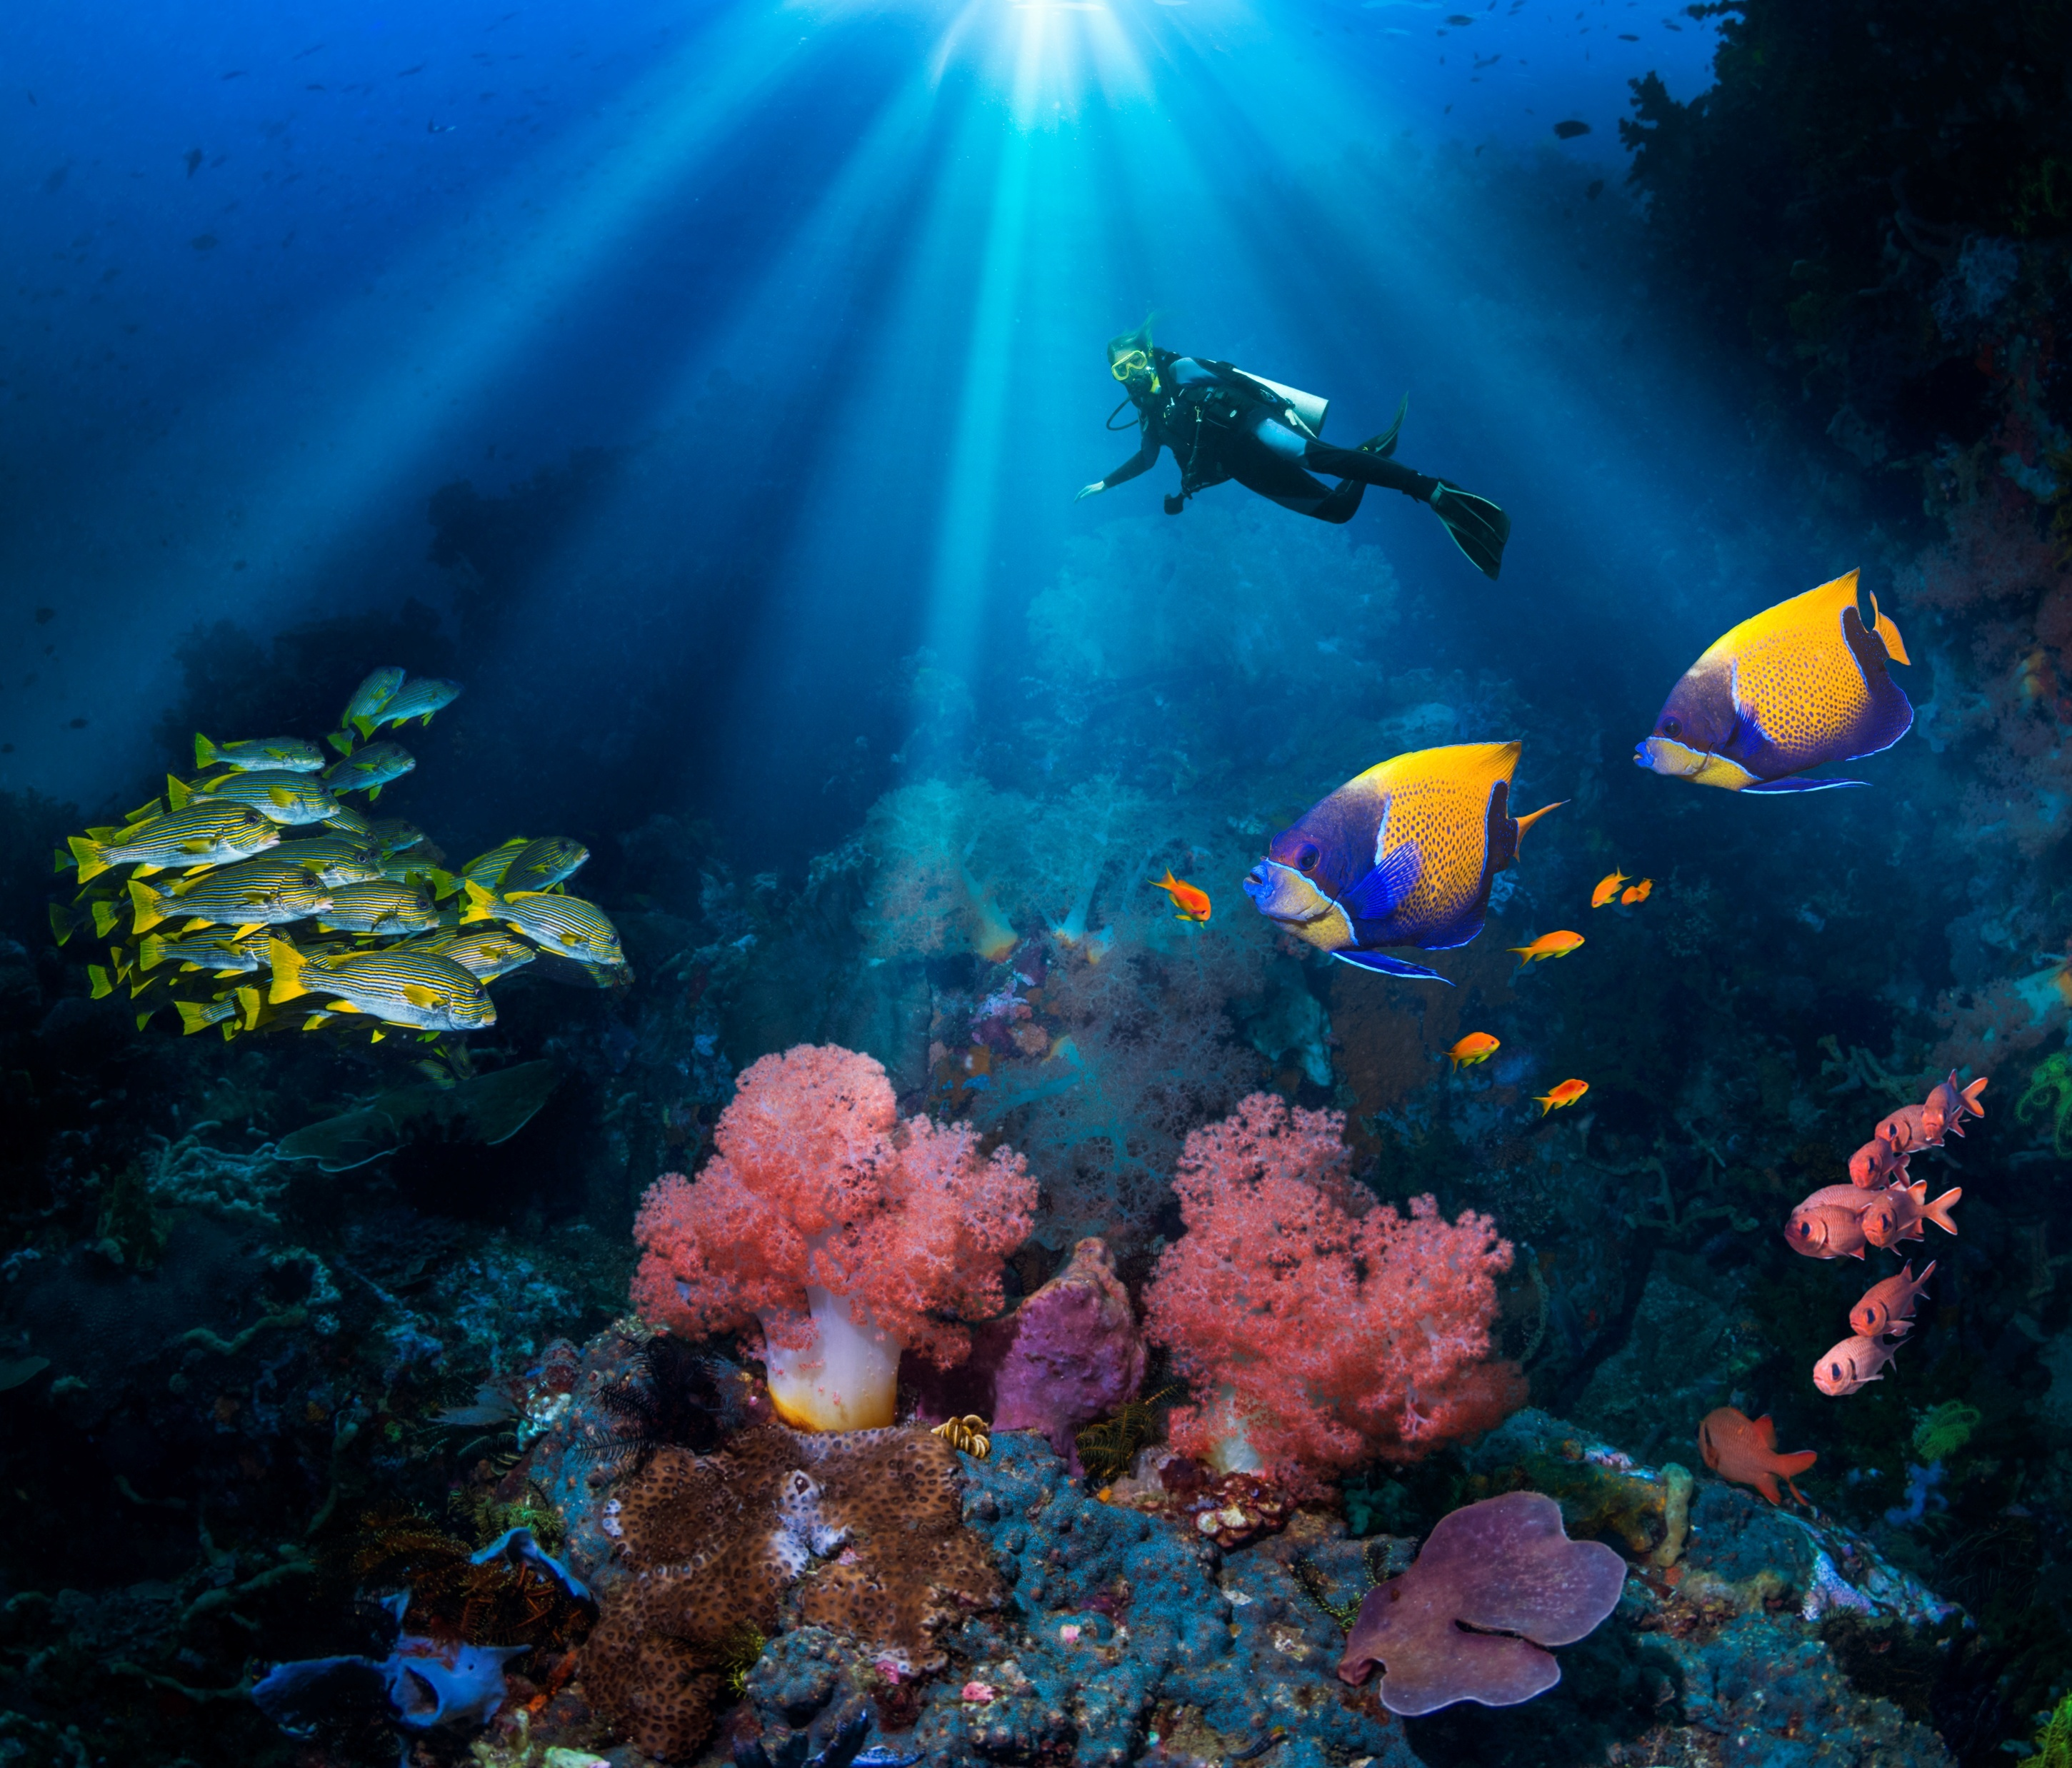
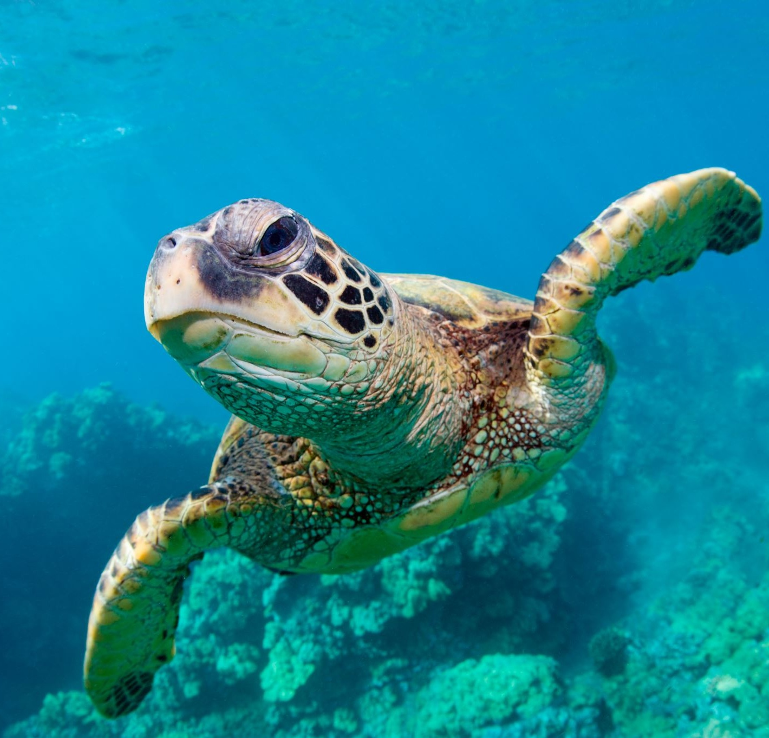
Introduction du vocabulaire
Présentez des mots clés :
l’eau
propre / sale
protéger
soif
la Terre
les animaux
les humains

Slide 17


Lecture à voix haute : Nibi a soif
Lisez le livre en français. Faites des pauses pour poser des questions :
Qu’est‑ce que Nibi veut?
Comment est l’eau dans l’histoire?
Pourquoi est‑ce un problème?
Comment les gens aident‑ils?
Amorces de phrases :
Je vois…
Je pense que…
Je comprends que…
Lien au curriculum : B1.3 – Compréhension du texte.

Slide 18
Pour enrichir la lecture du texte
Vous pouvez présenter la vidéo suivante, Cette vidéo est une lecture à haute voix du texte. Vous pouvez arrêter la vidéo pour revoir les mots et les phrases importantes.
Voici le lien:
Nibi a soif, très soif - Sunshine Tenasco - Scholastic

Slide 19
Discussion : perspectives autochtones sur l’eau
Expliquez en termes simples :
L’eau est sacrée pour de nombreuses communautés autochtones.
Elle doit être respectée et protégée.
Le livre nous montre l’importance d’écouter et de prendre soin de l’eau.
Questions :
Comment pouvons‑nous protéger l’eau?
Pourquoi est‑ce important pour tout le monde?
Lien au curriculum : A2.2 – Interaction orale.

Slide 20
Tâche des élèves : “Je protège l’eau quand…”
Les élèves écrivent 1–2 phrases :
Je protège l’eau quand je…
L’eau est importante parce que…
Puis ils dessinent une image pour accompagner leur texte.
Lien au curriculum : C1.4 – Production écrite.

